Slide 1


KHỞI ĐỘNG

Slide 2

Nêu quy tắc và công thức tính chu vi hình tròn ?
C = d x 3,14
C = r x 2 x 3,14

Slide 3
Nêu quy tắc và công thức tính đường kính của
hình tròn khi biết chu vi ?
d = C : 3,14

Slide 4
Nêu quy tắc và công thức tính bán kính của
hình tròn khi biết chu vi?
r = C : 3,14 : 2

Slide 5

TOÁN
DIỆN TÍCH
HÌNH TRÒN
Notes:
素材：https://ibaotu.com/sucai/19453204.html, https://ibaotu.com/sucai/19451470.html, https://ibaotu.com/sucai/18395015.html
字体：https://izihun.com/shangyongziti-591.html
音乐：https://ibaotu.com/sucai/17866500.html
摄影图：https://ibaotu.com/sucai/18240402.html

Slide 6
KHÁM PHÁ

Slide 7










Nắm quy tắc tính diện tích hình tròn
Có kĩ năng tính diện tích hình tròn.
Vận dụng công thức để hoàn thành bài tập
Yêu thích môn Toán

Slide 8

GHI NHỚ
Muốn tính diện tích của hình tròn ta lấy bán kính nhân với bán kính rồi nhân với số 3,14
S = r x r x 3,14
S là diện tích hình tròn
r là bán kính hình tròn

Slide 9

Ví dụ:
Tính diện tích hình tròn có bán kính là 2dm
Giải
Diện tích của hình tròn là :
2 x 2 x 3,14 = 12,56 (${\text{dm}}^{2}$)
Đáp số: 12,56 ${\text{dm}}^{2}$

Slide 10
VẬN DỤNG

Slide 11

ĐÁNH BAY COVID
VUI ĐẾN TRƯỜNG

Slide 12


Luật chơi:
Chúng mình cũng nhau thực hiện các yêu cầu của từng chặn để tiêu diệt Covid-19 để đến trường nhé!

Slide 13

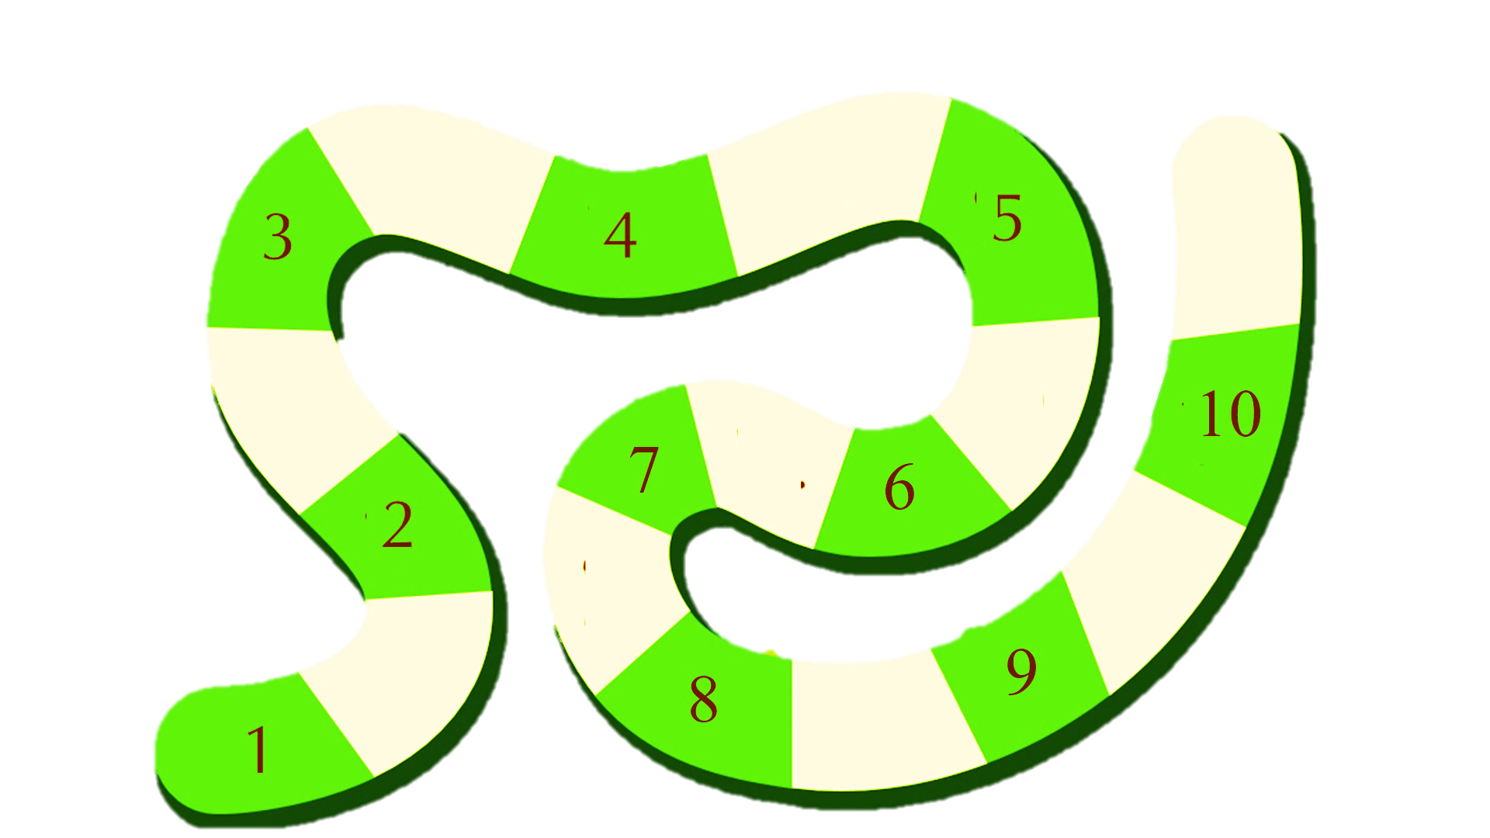



Chúng mình hãy đánh bay Covid để vui đến trường nhé!

Slide 14



Slide 15
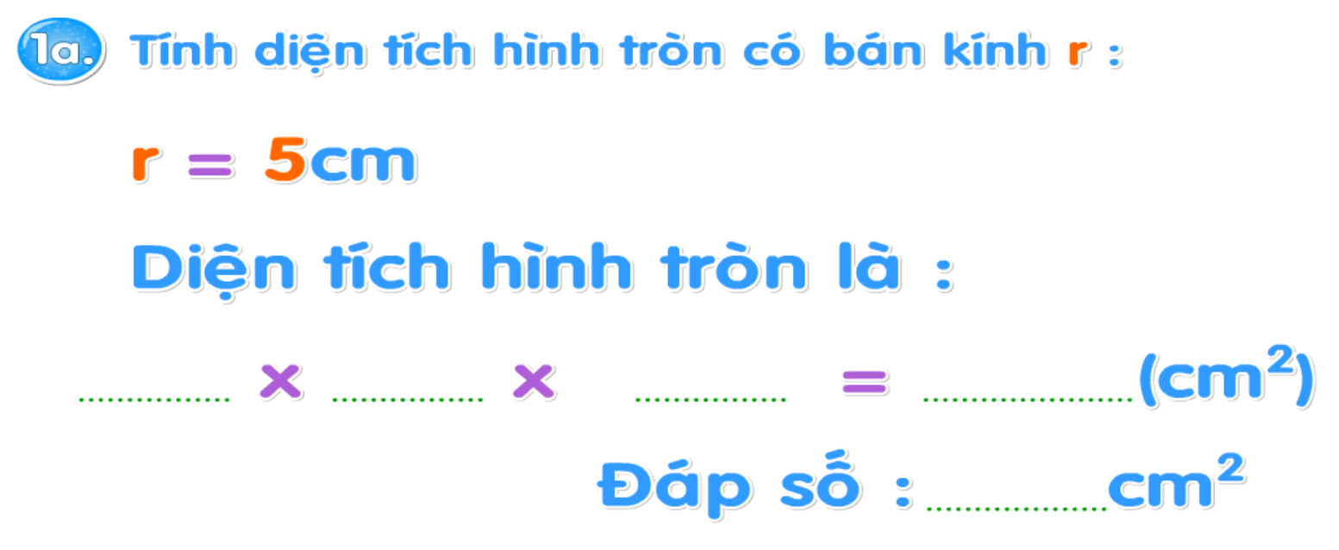
5
5
3,14
78,5
78,5

Slide 16
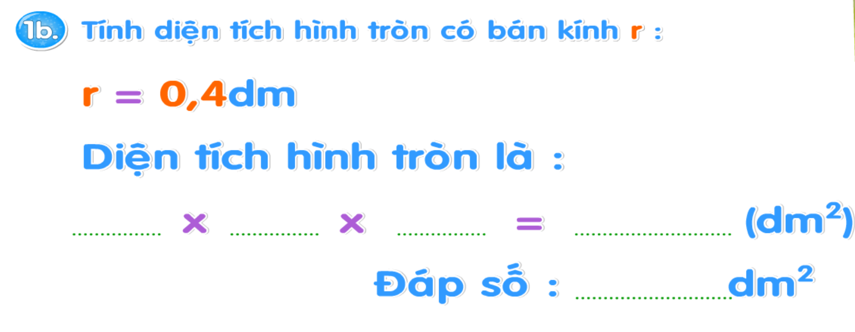
0,4
0,4
3,14
0,5024
0,5024

Slide 17
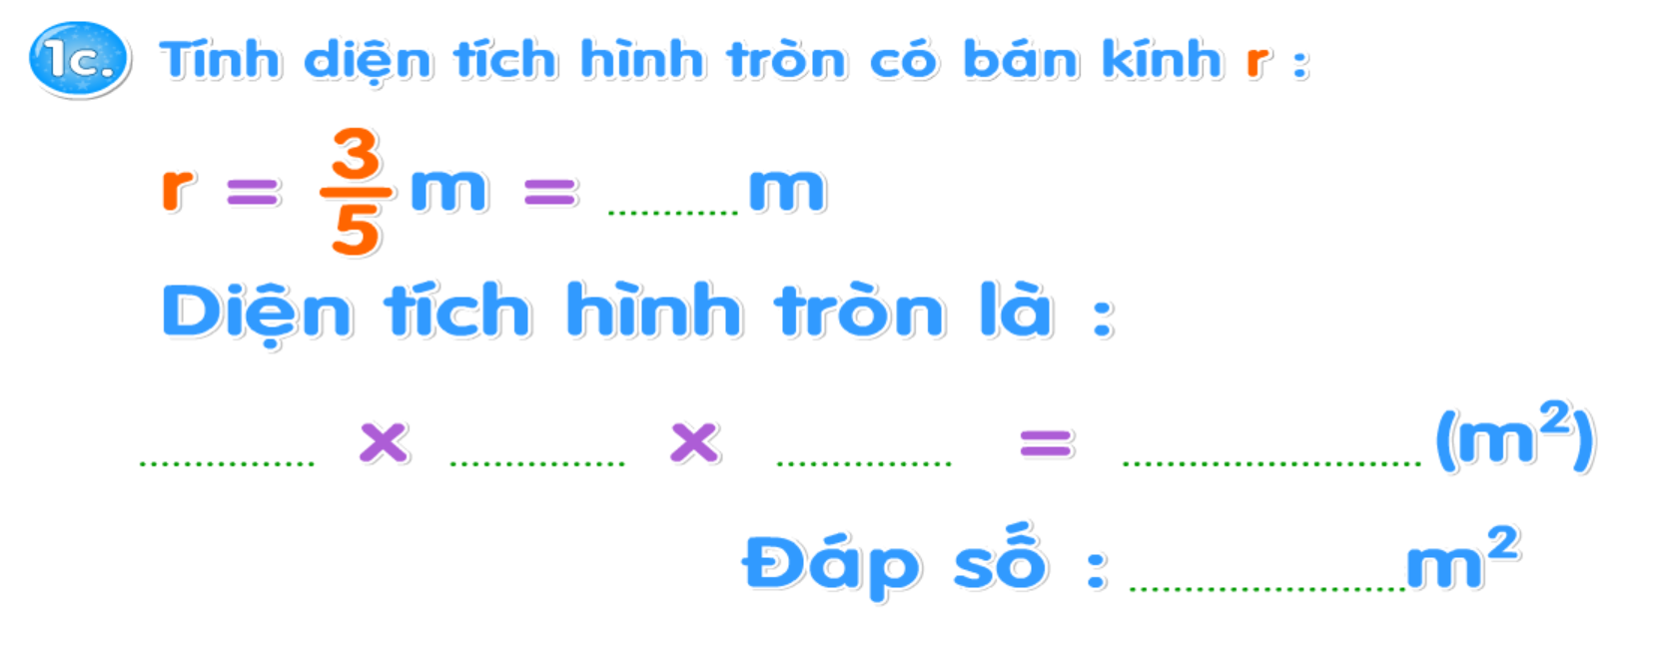
0,6
0,6
0,6
3,14
1,1304
1,1304

Slide 18



Chiến thắng Covid!

Slide 19

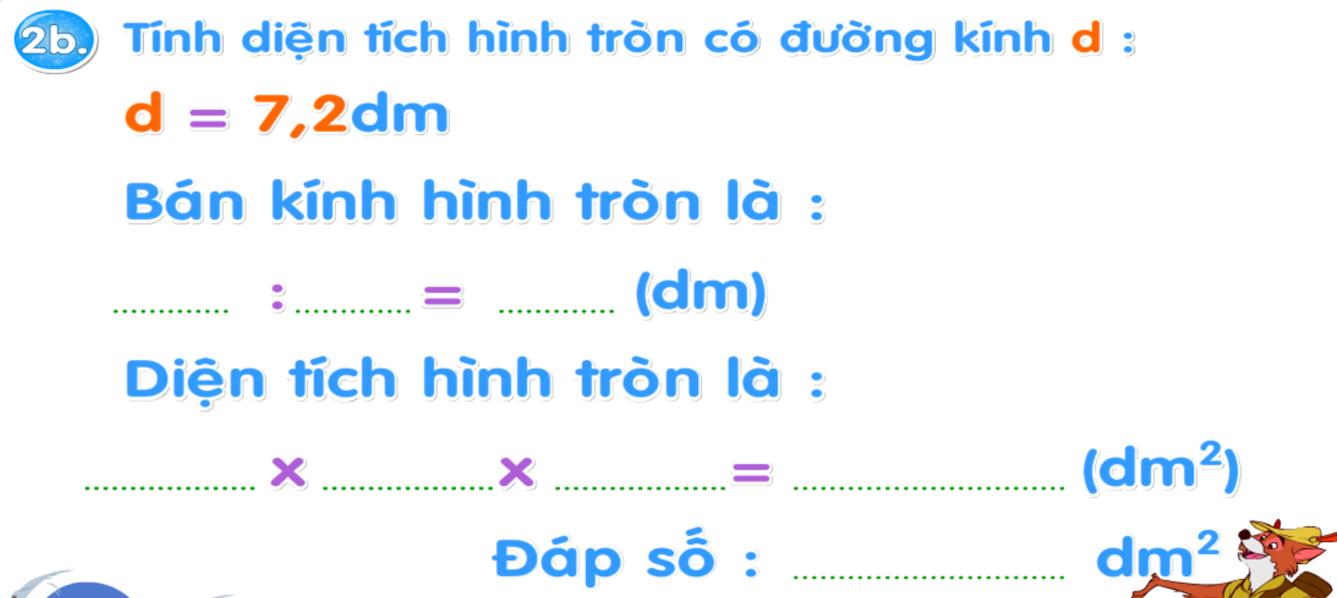

7,2
2
3,6
3,6
3,6
3,14
40,6944
40,6944

Slide 20
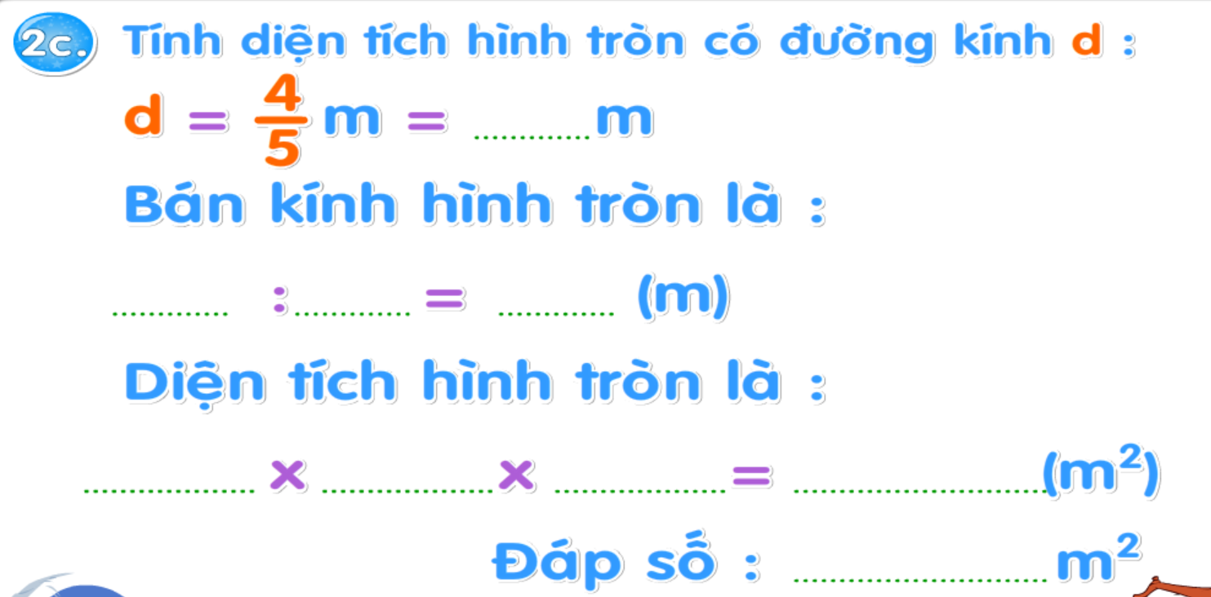
0,8
0,8
2
0,4
0,4
0,4
3,14
0,5024
0,5024

Slide 21
Chiến thắng Covid!

Slide 23

4,5
4,5
3,14
6358,5
6358,5

Slide 24
Chiến thắng Covid!

Slide 26
Muốn tính diện tích hình tròn, chúng mình làm sao?
Muốn tính diện tích của hình tròn ta lấy bán kính nhân với bán kính rồi nhân với số 3,14
S = r x r x 3,14
S là diện tích hình tròn
r là bán kính hình tròn

Slide 28
Chúng mình
dành chiến thắng !

Slide 29
Tạm biệt !

